Slide 1

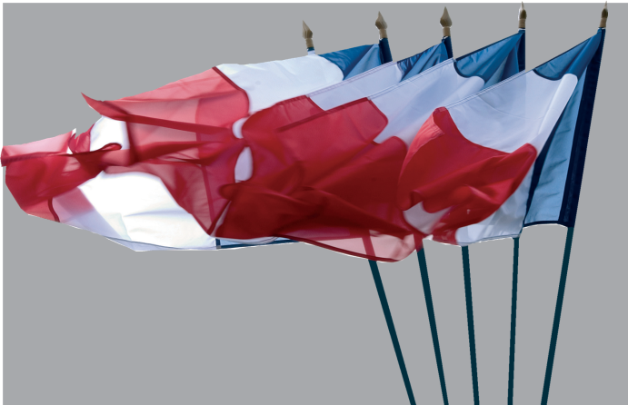
TENUE ET PROTOCOLE
Module 27/Formation complète

Slide 2
Sommaire
01
02
03
Définitions du protocole, étiquette et préséance
Calendrier des cérémonies, fêtes nationales et commémoratives
Ordre protocolaire
04
05
06
Références républicaines
Tenue du policier municipal
Honneurs, grades et décorations

Slide 3
01
Définitions du protocole, étiquette et préséance

Slide 4
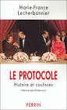
Le Protocole
Définition
Le protocole définit l’ensemble des règles établies en matière d'étiquette, d'honneurs, de préséances dans les cérémonies officielles.

Slide 5

Étiquette
Définition et mise en œuvre
L’étiquette aussi appelée bienséance est un ensemble de règles, de normes sociales, appelées « bonnes manières » qui gouvernent le comportement en société.
L‘étiquette gouverne et restreint la manière dont les gens interagissent et sert à exprimer le respect dû à autrui, en vertu des normes sociales.

Slide 6
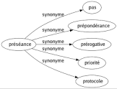
Préséance et Cérémonies
Définitions
La préséance se traduit par le rang des autorités dans la hiérarchie officielle, tel qu'il se manifeste, notamment lors des cérémonies publiques.
Une cérémonie publique est une convocation sur ordre du Gouvernement ou à l’initiative d’une autorité publique.

Slide 7
02
Calendrier des cérémonies, fêtes nationales et commémoratives

Slide 8
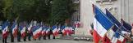
LA CÉLÉBRATION DES FÊTES NATIONALES ET COMMÉMORATIVES
« Les cérémonies publiques sont organisées sur ordre du Gouvernement ou à l’initiative d’une autorité publique.
Les ordres du Gouvernement pour la célébration des cérémonies publiques déterminent le lieu de ces cérémonies et précisent quels autorités et corps constitués y seront convoqués ou invités. »
Article 1er du décret n°89-655 du 13 septembre 1989

Slide 9
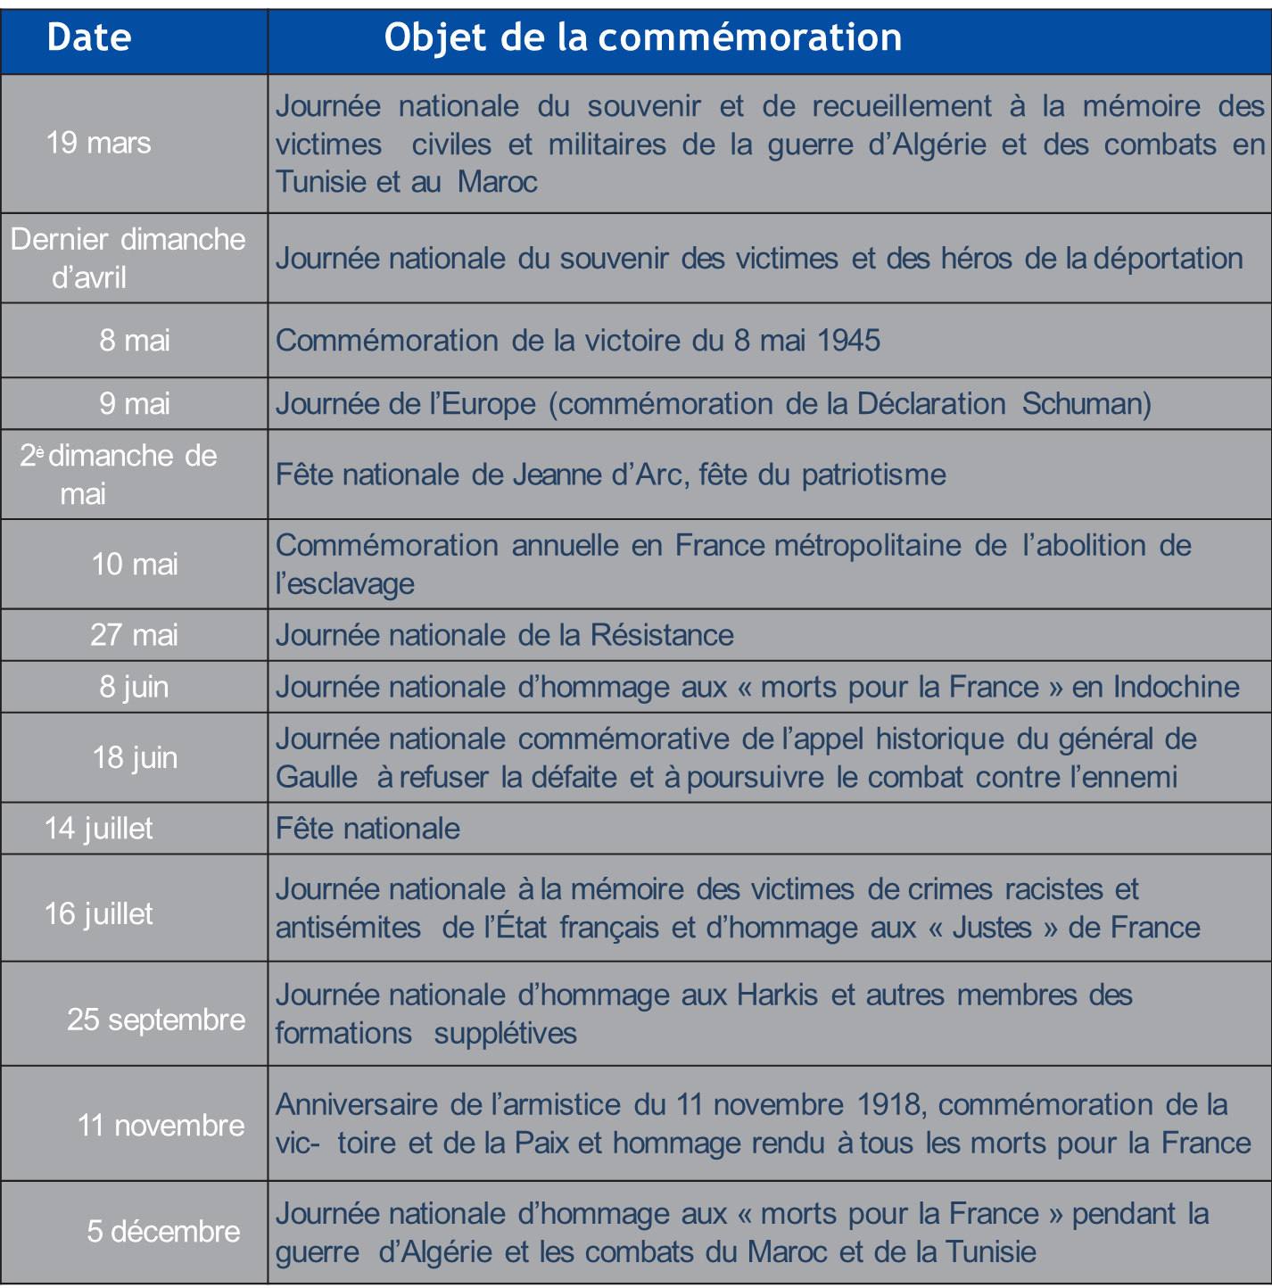

Slide 10
03
L’ordre protocolaire

Slide 11
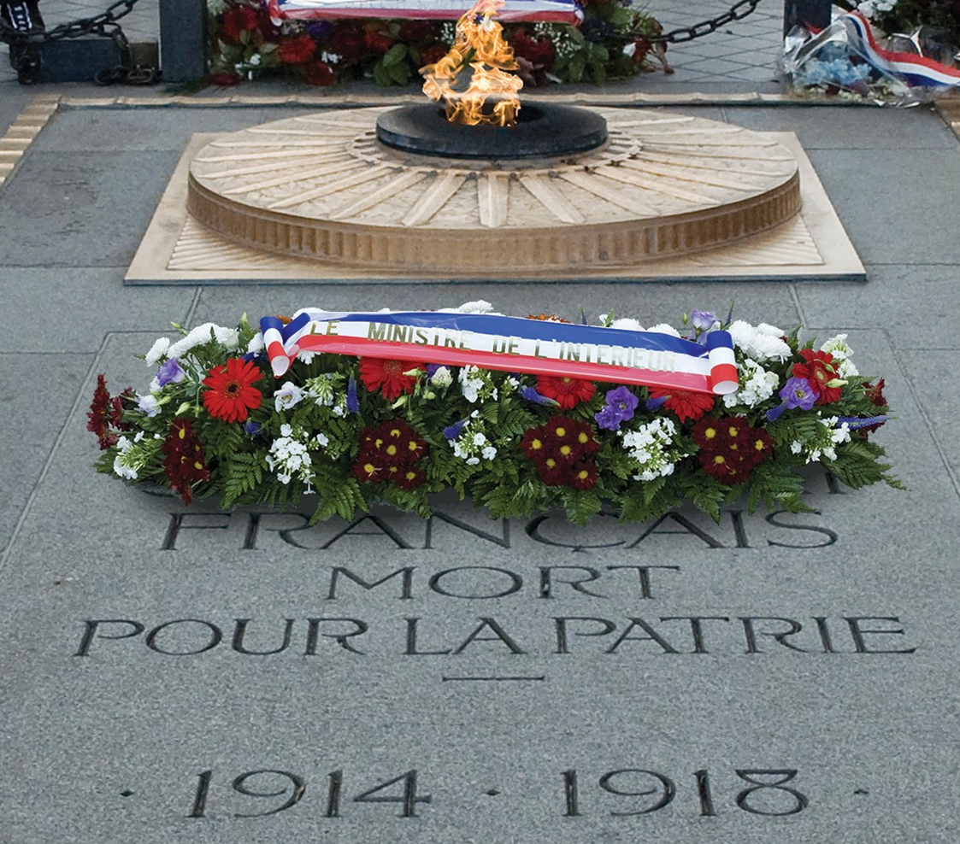
L’ordre protocolaire
Définition
L’ordre protocolaire revêt une importance particulière, car c’est lui qui va définir le positionnement des invités lors des cérémonies publiques, l’ordre de leur prise de parole ou celui dans lequel ils effectueront le dépôt de gerbe.
Les rangs et préséances ne se délèguent pas.

Slide 12
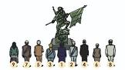
L’ordre protocolaire
Pour Paris, il est établi par l’article 2 du décret du 13 septembre 1989 modifié (extrait) => 61 fonctions désignées
« 1° Le Président de la République ;
2° Le Premier ministre ;
3° Le président du Sénat ;
4° Le président de l'Assemblée nationale ;
5° Les anciens présidents de la République dans l'ordre de préséance déterminé par l'ancienneté de leur prise de fonctions ;
6° Les membres du Gouvernement (Ministres et Secrétaires d’État) dans l'ordre de préséance arrêté par le président de la République ;
7° Les anciens premiers ministres dans l'ordre de préséance déterminé par l'ancienneté de leur prise de fonctions ;
8° Le président du Conseil constitutionnel ;
9° Le vice-président du Conseil d'État ; (…)
11° Le Défenseur des droits ;
12° Les députés ;
13° Les sénateurs ;
15° L'autorité judiciaire représentée par le premier président de la Cour de cassation et le procureur général près cette cour ;
16° Le premier président de la Cour des comptes et le procureur général près cette cour ; (…)
19° Le chef d'état-major des armées ;
20° Le préfet de la région d'Île-de-France, préfet de Paris ;
21° Le préfet de police, Préfet de la zone de défense de Paris ;
22° Le maire de Paris, président du Conseil de Paris ;
23° Le président du conseil régional d'Ile-de-France ; (…)
30° Le président de la Commission nationale de l'informatique et des libertés ; (…)
43° Le secrétaire général de la ville de Paris ; (…)
55° Les directeurs des services de la ville de Paris dans l'ordre de leur nomination ; (…) »

Slide 13
L’ordre protocolaire
Pour les départements (hors Paris), il est établi par l’article 3 du décret du 13 septembre 1989 modifié (extrait) => 33 fonctions désignées
« 1° Le préfet, représentant de l'État dans le département ou la collectivité ;
2° Les députés ;
3° Les sénateurs ;
4° Les représentants au Parlement européen ;
5° Le président du conseil régional ou, dans les départements de Corse-du-Sud et de Haute-Corse, le président du conseil exécutif de Corse, le président de l‘assemblée de Corse ;
6° Le président du conseil départemental ;
7° Le maire de la Commune dans laquelle se déroule la cérémonie ;
8° Le général, commandant la région terre, l‘amiral, commandant la région maritime, le général, commandant la région aérienne, le général, commandant la région de gendarmerie ;
9° Le président de la cour administrative d‘appel, le premier président de la cour d‘appel et le procureur général près cette cour ou, à Saint-Pierre-et-Miquelon et à Mayotte, le président du tribunal supérieur d'appel et le procureur de la République près ce tribunal ;
10° L‘amiral, commandant l'arrondissement maritime, le général, commandant la région de gendarmerie ; dans les départements et les collectivités territoriales d'outre-mer, l'autorité militaire exerçant le commandement supérieur des forces armées ;
11° Les dignitaires de la Légion d'honneur, les Compagnons de la Libération, les dignitaires de l'ordre national du Mérite et le délégué national de l'Ordre de la Libération ; (…)
15° Les membres du conseil départemental ; (…)
20° Le sous-préfet dans son arrondissement, le secrétaire général de la préfecture et, le cas échéant, le secrétaire général pour les affaires régionales et le secrétaire général pour l'administration de la police, le directeur du cabinet du préfet du département ;
21° Les officiers généraux exerçant un commandement ;
26° Les conseillers municipaux de la commune dans laquelle se déroule la cérémonie ;
27° Le secrétaire général de la commune dans laquelle se déroule la cérémonie ; (…)
33° Le secrétaire de mairie (…)»

Slide 14
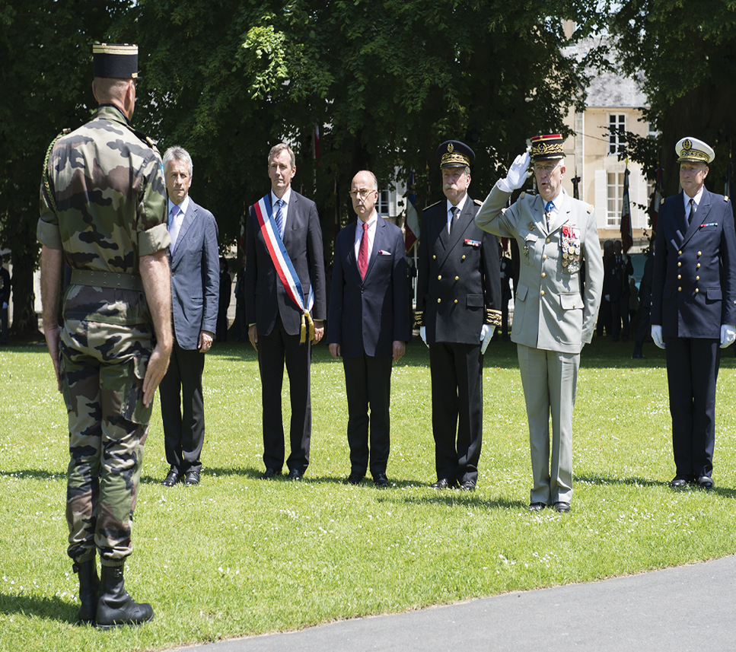
L’ordre protocolaire
Invitation de personnalités n'ayant pas vocation à figurer dans l’ordre protocolaire
En fonction de la nature et de l’objet des cérémonies, il se peut que des personnalités françaises ou étrangères, notamment de l’Union européenne, qui ne sont pas prévues dans l’ordre protocolaire, soient néanmoins conviées.
L’article 18 du décret de 1989 prévoit qu’en fonction de leur qualité et selon l’appréciation du Gouvernement ou de l’autorité invitante, elles peuvent prendre place parmi les autorités présentes, ces dernières conservant entre elles le rang déterminé par le décret. Il convient de trouver une solution permettant la satisfaction de chacun, sous réserve que les prérogatives conférées à l’État par les textes soient respectées.

Slide 15
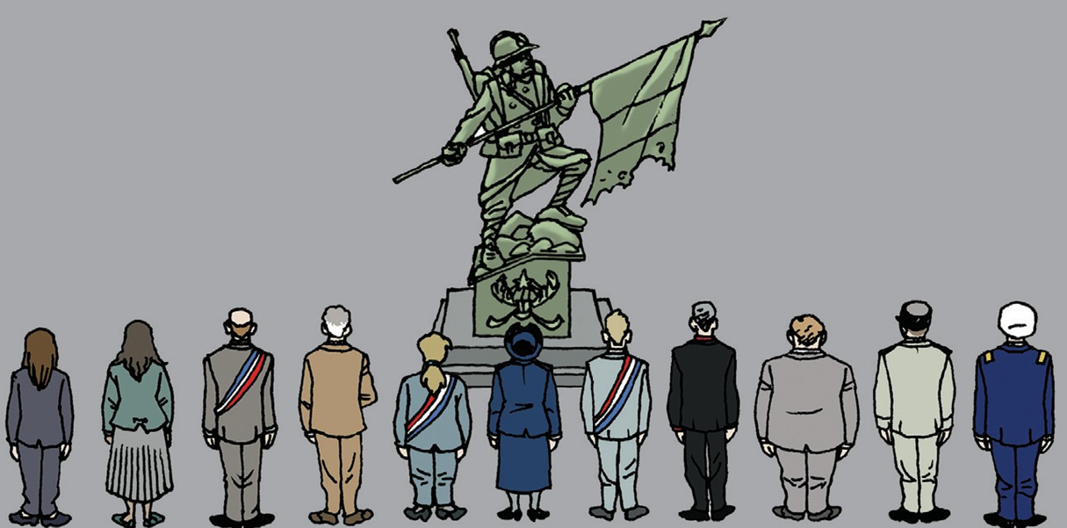
L ’ordre protocolaire
Le positionnement des autorités pendant une cérémonie
Les autorités qui assistent à une cérémonie publique prennent place dans l’ordre déterminé par leur rang dans l’ordre des préséances.
En ligne
Il convient d’essayer, dans la mesure du possible, de limiter la ligne protocolaire à une seule ligne.
11 9 7 5 3 1 2 4 6 8 10

Slide 16
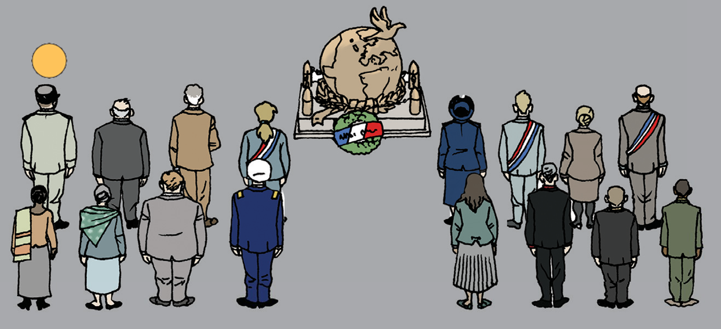
L’ordre protocolaire
Le positionnement des autorités lors d’une cérémonie
En rang, de part et d’autre d’une allée
8 6 4 2 1 3 5 7
16 14 12 10 9 11 13 15

Slide 17
04
Références républicaines

Slide 18
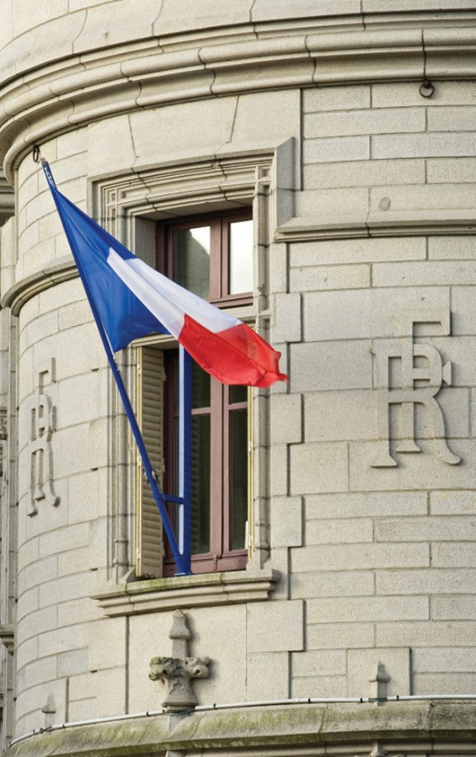
Références Républicaines
Le pavoisement (fait d’orner un lieu de drapeaux)
Comme le précise l’article 2 de la Constitution de 1958, « l’emblème national est le drapeau tricolore, bleu, blanc, rouge ».
Le drapeau tricolore français est le seul emblème obligatoire qu’il convient d’arborer sur les bâtiments et édifices publics lors de la célébration des commémorations nationales.
Il appartient au Premier ministre de donner des instructions pour le pavoisement des bâtiments et édifices publics :
à l’occasion de cérémonies nationales ;
à l’occasion de la réception de chefs d’État étrangers ;
pour la mise en berne des drapeaux lors de deuils officiels.
Ces instructions sont transmises aux maires par le préfet.
Dans ce cadre, le pavoisement des édifices publics est obligatoire.
Un maire peut également prendre l’initiative du pavoisement ou de la mise en berne.
Lorsqu’un édifice n’est pas public, il peut être pavoisé librement.
L’usage républicain veut que seul le drapeau national orne de manière permanente les édifices publics.
* Le drapeau européen est également obligatoire le 9 mai (Journée de l’Europe).

Slide 19
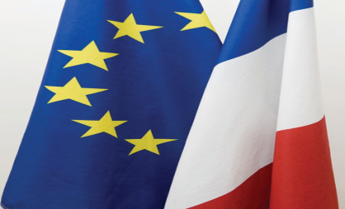
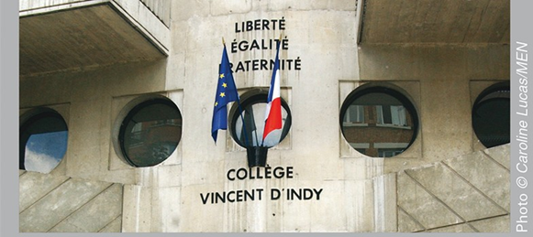
Références républicaines
Le drapeau européen
Le drapeau aux couleurs de l’Union européenne peut également être associé au drapeau national à condition qu’il s’agisse du drapeau européen adopté en 1955 par le Comité des ministres du Conseil de l’Europe : douze étoiles sur champ d’azur.
Il doit être obligatoirement placé sur les édifices publics le 9 mai, journée de l’Europe.
Le drapeau français étant mis à la place d’honneur, le drapeau européen est situé à sa droite. Il est donc vu à gauche de celui-ci en regardant l’édifice public.
Par ailleurs, pour les établissements scolaires, l’article L.111-1-1 du code de l’éducation issu de la loi du 8 juillet 2013 d’orientation et de programmation pour la refondation de l’école de la République dispose que « la devise de la République, le drapeau tricolore et le drapeau européen sont apposés sur la façade des écoles et des
établissements d’enseignement du second degré publics et privés sous contrat ».

Slide 20
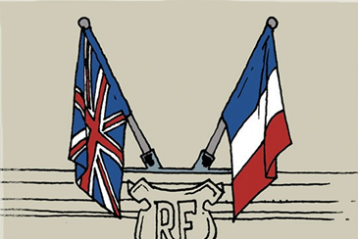
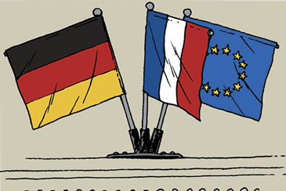
Références républicaines
Les drapeaux étrangers, et autres drapeaux
Les drapeaux étrangers
Lors de la visite de personnalités étrangères, il est de tradition d’honorer les invités en disposant, de manière temporaire, le drapeau étranger correspondant, à côté du drapeau français.
Les autres drapeaux
Des insignes et emblèmes régionaux ou départementaux peuvent trouver leur place dans des manifestations culturelles ou folkloriques locales, mais à condition que ce pavoisement soit temporaire et que le drapeau national soit à la place d’honneur.

Slide 21
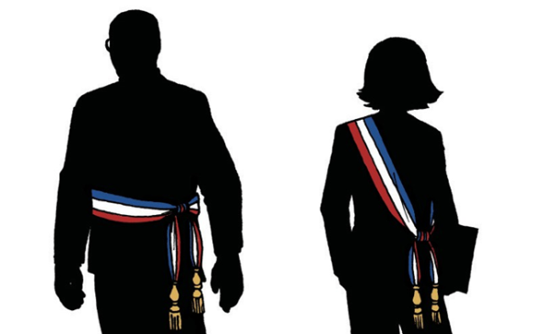
Références républicaines
L’écharpe tricolore
L’écharpe tricolore est le seul élément qui subsiste de l’uniforme des maires.
Son port est prévu par l’article D.2122-4 du Code général des collectivités territoriales.
Les maires portent l’écharpe tricolore avec glands à franges d’or dans les cérémonies publiques et toutes les fois que l’exercice de leurs fonctions peut rendre nécessaire ce signe distinctif de leur autorité.
Les adjoints au maire portent l’écharpe tricolore avec glands à franges d’argent dans l’exercice de leurs fonctions d’officier d’état civil et d’officier de police judiciaire, et seulement lorsqu’ils remplacent ou représentent le maire en application des articles L. 2122-17 et L. 2122-18.
Les conseillers municipaux portent l’écharpe tricolore avec glands à franges d’argent, seulement lorsqu’ils remplacent le maire en application de l’article L. 2122-17 ou lorsqu’ils sont conduits à célébrer des mariages par délégation du maire dans les conditions fixées par l’article L. 2122-18.
Avant 1830, l’écharpe tricolore se portait toujours à la ceinture. Depuis, elle peut se porter soit en ceinture, soit de l’épaule droite au côté gauche. Lorsqu’elle est portée en ceinture, l’ordre des couleurs fait figurer le bleu en haut. Lorsqu’elle est portée en écharpe, l’ordre des couleurs fait figurer le bleu près du col, par différenciation avec l’ordre adopté par les parlementaires, depuis plus d’un siècle, qui place le rouge près du col.
En cas de cumul des mandats, c’est le mandat national qui prévaut.

Slide 22

Références républicaines
Le portrait officiel du Président de la République
Il est conforme à la tradition républicaine que le portrait du Président de la République soit exposé dans l’ensemble des mairies de France, notamment dans la salle des délibérations du conseil municipal.
Il est également d’usage qu’il soit placé dans les locaux où siège une autorité administrative.

Slide 23
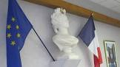
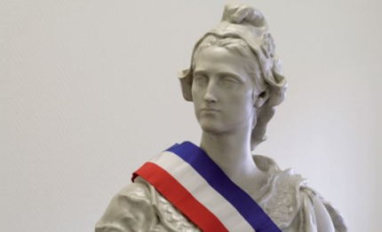
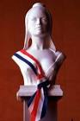
Références républicaines
La Marianne
Les premières représentations d’une femme à bonnet phrygien, allégorie de la Liberté et de la République, apparaissent sous la Révolution française.
Sur proposition de l’abbé Grégoire, la Convention décide le 25 septembre 1792, de changer le sceau de l’État qui « portera pour type une femme appuyée d’une main sur un faisceau, tenant de l’autre main une lance surmontée du bonnet de la Liberté ».
Si le gouvernement provisoire avait, en 1848, recommandé l’emploi par le sculpteur DUBRAY, les pouvoirs publics, par respect des libertés locales, n’ont pas estimé, depuis lors, devoir imposer un modèle spécifique de l’effigie de la République.
La fabrication et la vente de ces bustes est laissée à l’initiative des entreprises privées et chaque municipalité dispose du libre choix du modèle.
Aucun texte de nature législative ou réglementaire ne prescrit la présentation de l’effigie de la République dans les mairies.

Slide 24
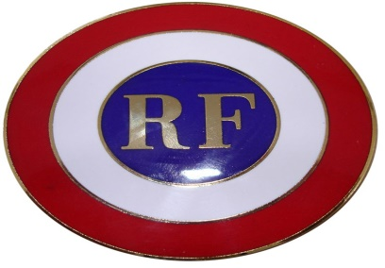
Références républicaines
La cocarde sur les voitures
L’article 50 du décret n°89-655 du 13 septembre 1989 précise que l’utilisation de cocardes et insignes particuliers aux couleurs nationales est strictement réservée au Président de la République, aux membres du Gouvernement, aux membres du Parlement, au président du Conseil constitutionnel, au vice-président du Conseil d’État, au président du Conseil économique, social et environnemental, aux préfets dans leur département, aux sous-préfets dans leur arrondissement, aux représentants de l’État dans les collectivités et territoires d’Outre-mer.
Ainsi, les maires ne peuvent, en aucun cas, apposer de cocarde sur leur voiture. Les élus locaux peuvent toutefois apposer sur leur véhicule le sceau ou le blason de leur collectivité, complété par la mention de leur mandat. Celui-ci ne confère aucun droit de stationnement particulier ou privilège d’aucune sorte.

Slide 25
05
Tenue du policier municipal

Slide 26
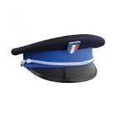
La tenue du policier municipal
La police municipale et le port de l’uniforme
Le port de l’uniforme des policiers municipaux est règlementé par l’arrêté du 5 mai 2014 relatif aux tenues des agents de police municipale, pris en application de l'article L. 511-4 du code de la sécurité intérieure.
Dans la fonction publique territoriale, seules deux filières sont soumises à une réglementation de costume officiel, liée à leur statut : police municipale et sapeurs-pompiers.
Pour la police municipale, le port de la tenue est obligatoire pendant le service.
Arborer un uniforme ne constitue pas uniquement une obligation pour l’agent. C’est aussi un droit. Ainsi, lorsqu’un policier municipal exerce toujours des missions conformes à son statut, la commune ne peut pas lui retirer son uniforme.

Slide 27
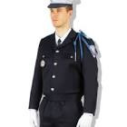
La tenue du policier municipal
La police municipale et le port de l’uniforme
Pour le public
Identification de la qualité du porteur d’uniforme,
Signalement des droits et devoirs qui s’y rattachent.
Sanctions
Un agent qui refuse de porter une tenue obligatoire s’expose à une sanction disciplinaire.
Il ne doit pas non plus disqualifier l’uniforme ou le déconsidérer dans sa vie privée.
Par exemple, un policier municipal n’est pas autorisé à porter l’uniforme en dehors de ses heures de service, afin de ne pas entraîner un doute dans l’esprit des usagers et une confusion avec ses fonctions officielles.

Slide 28
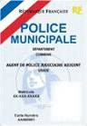
La tenue du policier municipal
La police municipale et le port de l’uniforme
Article L.412-52 du Code des communes :
« La carte professionnelle, la tenue, la signalisation des véhicules de service et les types d'équipement dont sont dotés les agents de police municipale font l'objet d'une identification commune à tous les services de police municipale et de nature à n'entraîner aucune confusion avec ceux utilisés par la police nationale et la gendarmerie nationale. Les caractéristiques de la carte professionnelle, les caractéristiques ainsi que les catégories et les normes techniques des autres équipements sont fixées par arrêté du ministre de l'intérieur après avis de la commission consultative des polices municipales prévue à l'article L. 2212-7 du code général des collectivités territoriales.
Le port de la carte professionnelle et celui de la tenue sont obligatoires pendant le service. »
Ces dispositions ont été reprises par l’article L.511-4 du Code de la sécurité intérieure.

Slide 29
La tenue du policier municipal
Port de l’uniforme lors de cérémonies officielles
Arrêté du 5 mai 2014 relatif aux tenues des agents de police municipale, pris en application de l'article L. 511-4 du code de la sécurité intérieure
« Tenue d'honneur ou de cérémonie d'hiver (Article 10)
1° Couvre-chef : Casquette de couleur bleu foncé, du modèle « police française », avec un bandeau de couleur bleu gitane où sont apposés les galons des gradés de la police municipale, tandis que l'insigne « police municipale » figure sur la forme plate au-dessus du bandeau, sur la face avant. La casquette est recouverte d'une coiffe blanche amovible. Il peut être prévu que les agents de sexe féminin portent un chapeau de couleur bleu foncé ;
2° Blousons et vestes : Blouson de cérémonie (avec boutons) de couleur bleu foncé, avec un écusson « police municipale » sur le haut de la manche gauche ;
3° Chemise : Chemise blanche à manches longues ;
4° Pantalons, jupes, chaussettes, collants et chaussures :
a) Pantalon de couleur bleu foncé, du modèle « ville », avec un passepoil vertical de couleur bleu gitane le long de chacune des deux jambes. Il peut être prévu que les agents de sexe féminin portent une jupe de couleur bleu foncé avec le même passepoil ;
b) Chaussures basses en cuir noir à lacets ;
c) Chaussettes noires ou de couleur gris foncé ou bleu foncé ;
d) Il peut être prévu que les agents de sexe féminin portent des collants de couleur chair ;
5° Divers :
a) Cravate de couleur bleu foncé avec élastique de sécurité anti-étranglement ;
b) Galonnages sur épaulettes rigides de couleur bleu gitane ;
c) Cordon de sifflet tressé blanc ;
d) Insigne de poitrine métallique ;
e) Gants blancs. (…) »

Slide 30
La tenue du policier municipal
Port de l’uniforme lors de cérémonies officielles
« Tenue d'honneur ou de cérémonie d'été (Article 11)
1° Couvre-chef : Casquette de couleur bleu foncé, du modèle « police française », avec un bandeau de couleur bleu gitane où sont apposés les galons des gradés de la police municipale, tandis que l'insigne « police municipale » figure sur la forme plate au-dessus du bandeau, sur la face avant. La casquette est recouverte d'une coiffe blanche amovible. Il peut être prévu que les agents de sexe féminin portent un chapeau de couleur bleu foncé ;
2° Chemisettes :Chemisette blanche, à col ouvert et collerette fermée, avec l'inscription « police municipale » sur la face avant par bande autoagrippante et l'écusson « police municipale » sur le haut de la manche gauche ;
3° Pantalons, jupes, chaussettes, collants et chaussures :
a) Pantalon de couleur bleu foncé, du modèle « ville », avec un passepoil vertical de couleur bleu gitane le long de chacune des deux jambes. Il peut être prévu que les agents de sexe féminin portent une jupe de couleur bleu foncé avec le même passepoil ;
b) Chaussures basses en cuir noir à lacets ;
c) Chaussettes noires ou de couleur gris foncé ou bleu foncé ;
d) Il peut être prévu que les agents de sexe féminin portent des collants de couleur chair ;
4° Divers :
a) Galonnages sur épaulettes rigides de couleur bleu gitane ;
b) Insigne de poitrine métallique ;
c) Cordon de sifflet tressé blanc. (…) »

Slide 31
06
Honneurs, grades et décorations

Slide 32


Honneurs, grades et décorations
Honneurs civils
Décret n°89-655 du 13 septembre 1989 relatif aux cérémonies publiques, préséances, honneurs civils et militaires
Voyage: Accueillis Par:
Président de la République Maire
Membres du Gouvernement Préfet, Sous-Préfet
A l'occasion de leurs voyages, le Président de la République et les membres du Gouvernement sont reçus au lieu de leur arrivée dans les communes où ils s'arrêtent ou séjournent, par le préfet ou par le représentant de l'État dans la collectivité territoriale ou le territoire, le sous-préfet, le maire et ses adjoints.

Slide 33
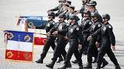
Honneurs, grades et décorations
Honneurs militaires
Décret n°89-655 du 13 septembre 1989 relatif aux cérémonies publiques, préséances, honneurs civils et militaires
Les honneurs militaires sont des démonstrations extérieures par lesquelles les armées présentent un hommage spécial aux personnes et aux symboles qui y ont droit.

Slide 34
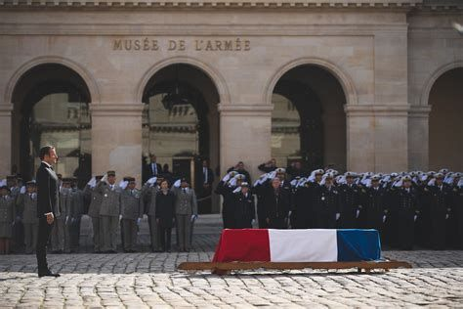
Honneurs, grades et décorations
Honneurs funèbres
Article 44 du décret n°89-655 du 13 septembre 1989 relatif aux cérémonies publiques, préséances, honneurs civils et militaires
« Lorsqu'une des personnes désignées dans les articles 2 à 6 du présent décret meurt, les autorités dénommées après elle dans l'ordre des préséances occupent dans le convoi le rang prescrit par lesdits articles.
Les délégations des corps constitués assistent au convoi dans les conditions qui sont déterminées dans chaque cas par le Gouvernement et suivant les ordres ou invitations qui leur sont adressés par le ministre dont ils relèvent. »

Slide 35
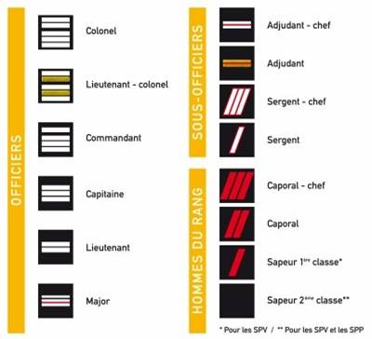
Honneurs, grades et décorations
Les grades des Sapeurs-Pompiers

Slide 36











Honneurs, grades et décorations
Les grades de la police nationale
Corps d’encadrement et d’application (C.E.A.)
Réserviste Sous-Brigadier Major
Responsable
Policier-Adjoint Brigadier Unité Locale
de Police
Élève Gardien Brigadier-chef (R.U.L.P.)
Major
Major échelon exceptionnel (Meex)
Gardien Stagiaire
Gardien

Slide 37







Honneurs, grades et décorations
Les grades de la police nationale
Corps de commandement (C.D.C.)
Élève Officier Commandant
Lieutenant
Stagiaire Commandant Divisionnaire
Lieutenant
Commandant Divisionnaire
Capitaine à l’emploi fonctionnel.

Slide 38








Honneurs, grades et décorations
Les grades de la police nationale
Corps de conception et de direction (C.C.D.)
Élève Commissaire Contrôleur
et Stagiaire Général
Directeur
Commissaire Général
Inspecteur
Commissaire Général
Divisionnaire
Commissaire Directeur des
Général Services Actifs

Slide 39
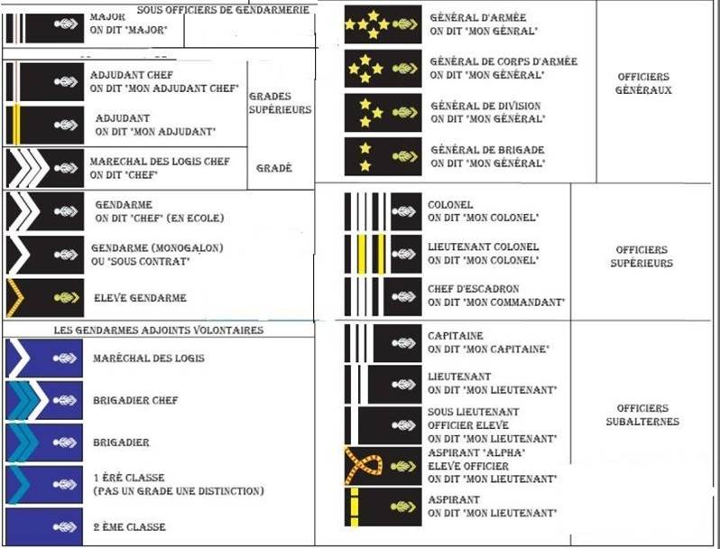
Honneurs, grades et décorations
Les grades de la gendarmerie nationale

Slide 40
Honneurs, grades et décorations
Les grades de la police municipale
p Gardien Chef de
Brigadier Service de Police Municipale
Directeur et
Brigadier(n’est plus Chef de Service Directeur
un grade, appellation Principal 2e Principal de
+ 4 ans de service) Classe Police
Municipale
Brigadier-Chef Chef de Service
Principal Principal 1e
Classe

Slide 41
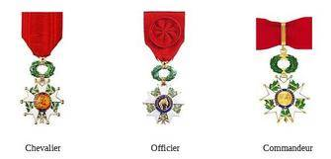
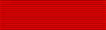
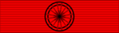
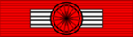
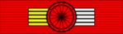
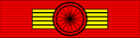
Honneurs, grades et décorations
Les décorations
La Légion d’honneur:
L'ordre national de la Légion d'honneur est l'institution qui, sous l'égide du grand chancelier et du grand maître, est chargée de décerner la plus haute décoration honorifique française. Instituée le 19 mai 1802 par Bonaparte, alors Premier consul de la République, elle récompense depuis ses origines les militaires, comme les civils, ayant rendu des « services éminents » à la Nation.
Chevalier Officier Commandeur Grand Officier Grand-Croix

Slide 42
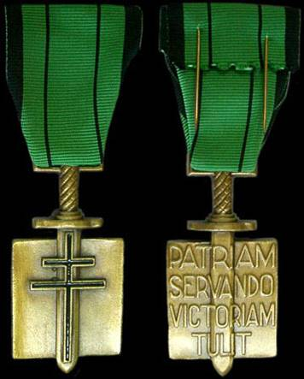
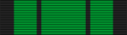
Honneurs, grades et décorations
Les décorations
Ordre de la Libération :
Le général de Gaulle a créé cet ordre prestigieux par l’ordonnance n° 7 signée à Brazzaville, capitale de l’Afrique Équatoriale Française Libre, le 16 novembre 1940. Il est le deuxième Ordre National Français, après la Légion d’Honneur.
Il était destiné « à récompenser les personnes ou les collectivités militaires et civiles qui se seront signalées dans l’œuvre de libération de la France et de son Empire ».
L’Ordre ne comporte qu’un seul grade. Ses titulaires ont droit au titre de « Compagnon de la Libération ». Le général de Gaulle en a été le seul Grand Maître, mais 7 chanceliers ont présidé successivement aux destinées de l’Ordre : l’amiral Georges Thierry d’Argenlieu, Le général François Ingold, Claude Hettier de Boislambert, Le général d’armée Jean Simon, Le général d’armée Alain de Boissieu, Pierre Messmer et le professeur François Jacob (prix Nobel de médecine en 1965), est l’actuel chancelier depuis 2007.

Slide 43
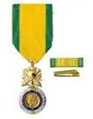
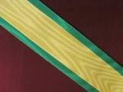
Honneurs, grades et décorations
Les décorations
Médaille militaire :
La médaille militaire est une décoration militaire française, instituée le 22 janvier 1852, par Louis-Napoléon Bonaparte destinée aux militaires du rang, aux sous-officiers, et à titre exceptionnel, aux officiers généraux.
Elle est parfois appelée Légion d’honneur du sous-officier, Médaille des braves ou bijou de la Nation.
Elle est décernée par le Président de la République, sur proposition du ministre des Armées.

Slide 44
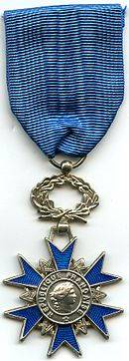
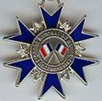
Honneurs, grades et décorations
Les décorations
Ordre national du Mérite :
L'ordre national du Mérite est un ordre honorifique français institué le 3 décembre 1963 par le général de Gaulle. Il récompense les mérites distingués, militaires ou civils, rendus à la nation française. Il remplace d'anciens ordres ministériels et coloniaux.
Il s'agit de la 4ème décoration dans l'ordre de préséance après la Légion d'honneur, l‘Ordre de la Libération et la médaille militaire, mais la 3ème pouvant être encore décernée, l‘Ordre de la Libération étant forclos.
Sa création permet de revaloriser l'ordre national de la Légion d'honneur créé par Napoléon Bonaparte le 20 mai 1802 pour récompenser les mérites éminents.
Il comprend également 3 grades : Chevalier, Officier et Commandeur, ainsi que 2 dignités : Grand-Officier et Grand-Croix.
La nomination dans l'ordre national du Mérite peut se faire par proposition ministérielle, ainsi que par la procédure d'initiative citoyenne.

Slide 45
Merci de vote attention

